Slide 1
Здравословен начин на живот. Здравословно хранене
Изготвил: Мариана Маламова
Спец.: ИТНУВ
ОКС: Магистър
Фак№: 22200341405

Slide 2
ЗДРАВОСЛОВЕН НАЧИН НА ЖИВОТ
Здравословният начин на живот включва хранене с разнообразна храна –растителна и животинска, поддържане на добра лична хигиена, редовно спортуване, закаляване и спазване на дневния режим.

Slide 3
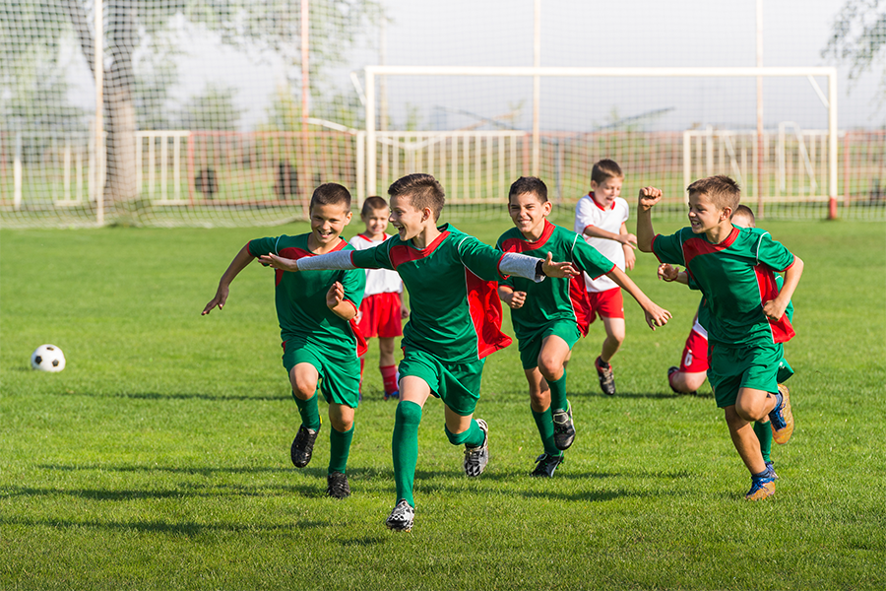
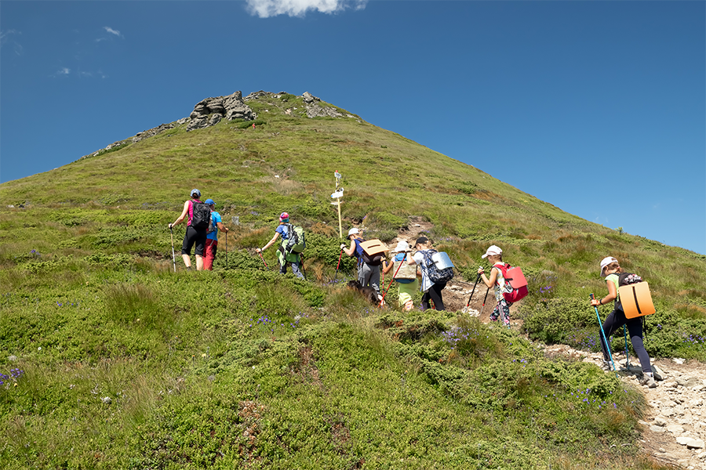
Спортът и физическите упражнения развиват и укрепват тялото.

Slide 4
Сънят е жизнено необходим за организма. Той осигурява най-добрата почивка за мозъка. Децата се нуждаят от 10 – 12 часа сън, за да бъдат бодри и здрави. Сънят на чист въздух съдейства за закаляването на организма.

Slide 5
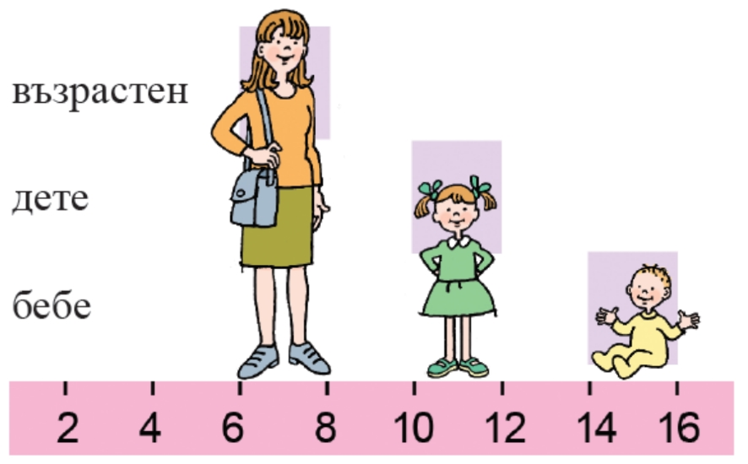
Разгледай диаграмата и отговори, кой трябва да спи най-много. Обясни защо?
Детето
Възрастния
Бебето

Slide 6
СПРАВИ СЕ ОТЛИЧНО!

Slide 7
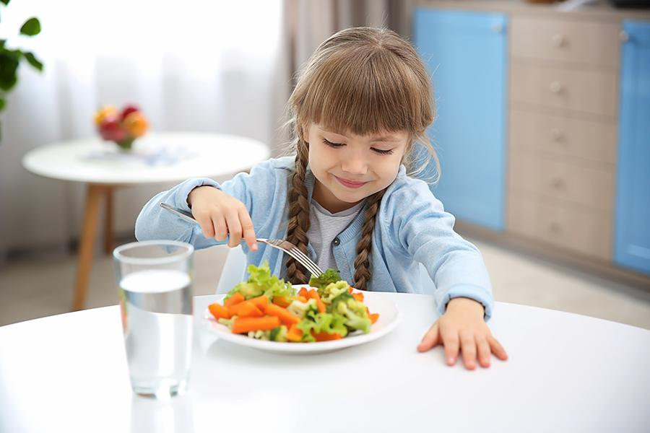
ЗДРАВОСЛОВНО ХРАНЕНЕ
Здравословното хранене включва употребата на разнообразна храна, която осигурява всички необходими на организма вещества.

Slide 8
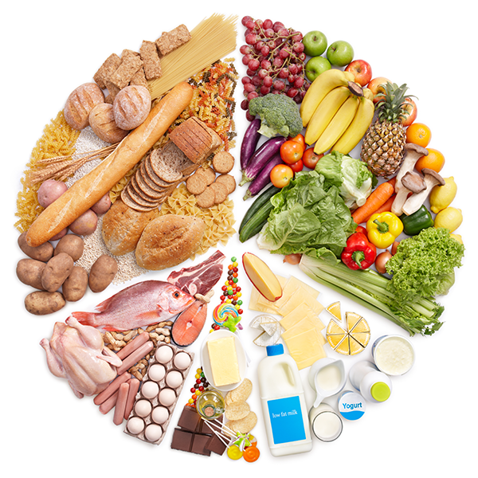
В по-големите части на фигурата са показани храните, които трябва да ядете най-много. В най-малката част са храните, чиято употреба трябва да е ограничена. Месото, млякото, яйцата, фасулът, лещата са необходими за растежа на тялото. Хлябът, сладките плодове и захарните изделия дават енергия на човека. Всички зеленчуци и плодове съдържат витамини.

Slide 9
КОИ ХРАНИ С КАКВО СА ПОЛЕЗНИ? СВЪРЖИ!
Месото, яйцата, рибата, ядките и бобовите храни
са послезни за укрепването на костите и зъбите.
Хлябът, картофите, оризът, макаронените изделия и зърнените закуски
осигуряват енергия на организма.
Плодовете, зеленчуците и гъбите
подпомагат изграждането на мускулите.
Млякото и млечните продукти
са богати на витамини.

Slide 10
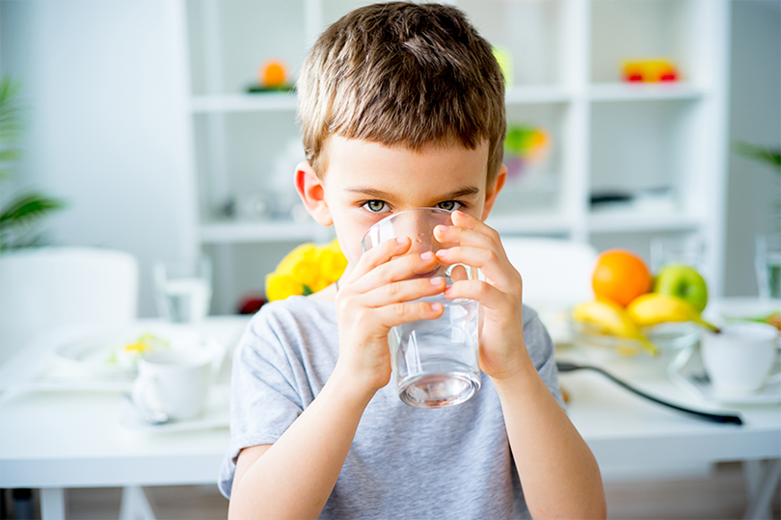
За доброто усвояване на храната е нужно да се приема достатъчно количество вода. ПИЙТЕ ПОВЕЧЕ ВОДА!!

Slide 11
ВАЖНО!!!
Децата трябва да се хранят с разнообразна храна четири-пет пъти дневно. Закуска, обяд и вечеря са основните хранения. Между тях трябва да има две междинни закуски.

Slide 12
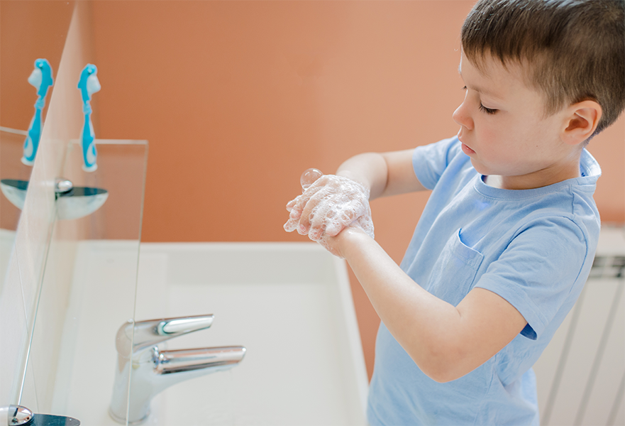
Преди и след ядене измийте ръцете си със сапун. Така ще се предпазите от причинители на заболявания.

Slide 13
ЛЮБОПИТНО!
Прекалената употреба на захарни изделия води до разваляне на зъбите, което затруднява смилането на храната.

Slide 14
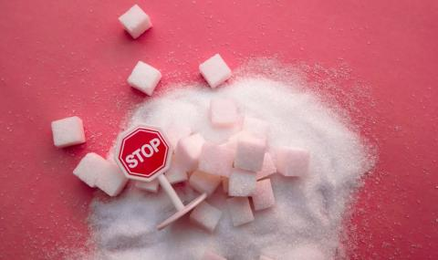
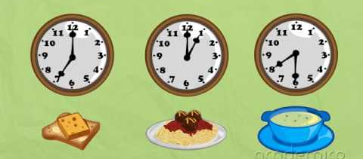
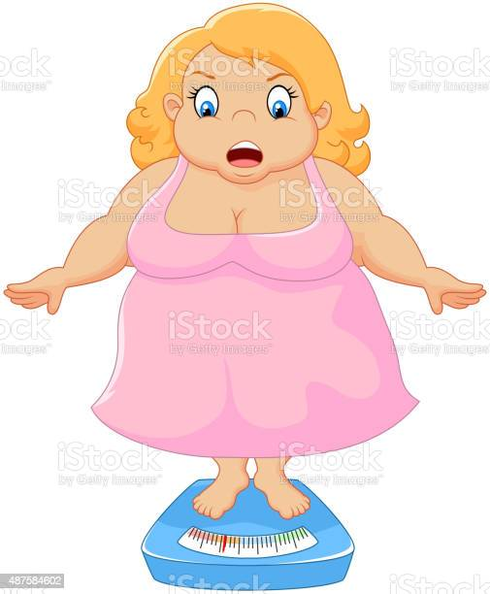
ЗАПОМНЕТЕ!!
Здравословното хранене изисква:
Да се храним
с разнообразна храна.
Да не гладуваме и
да не преяждаме.
Да не прекаляваме
със сладките храни
и газирани напитки.
Да приемаме храната в едни и същи часове на денонощието.

Slide 15
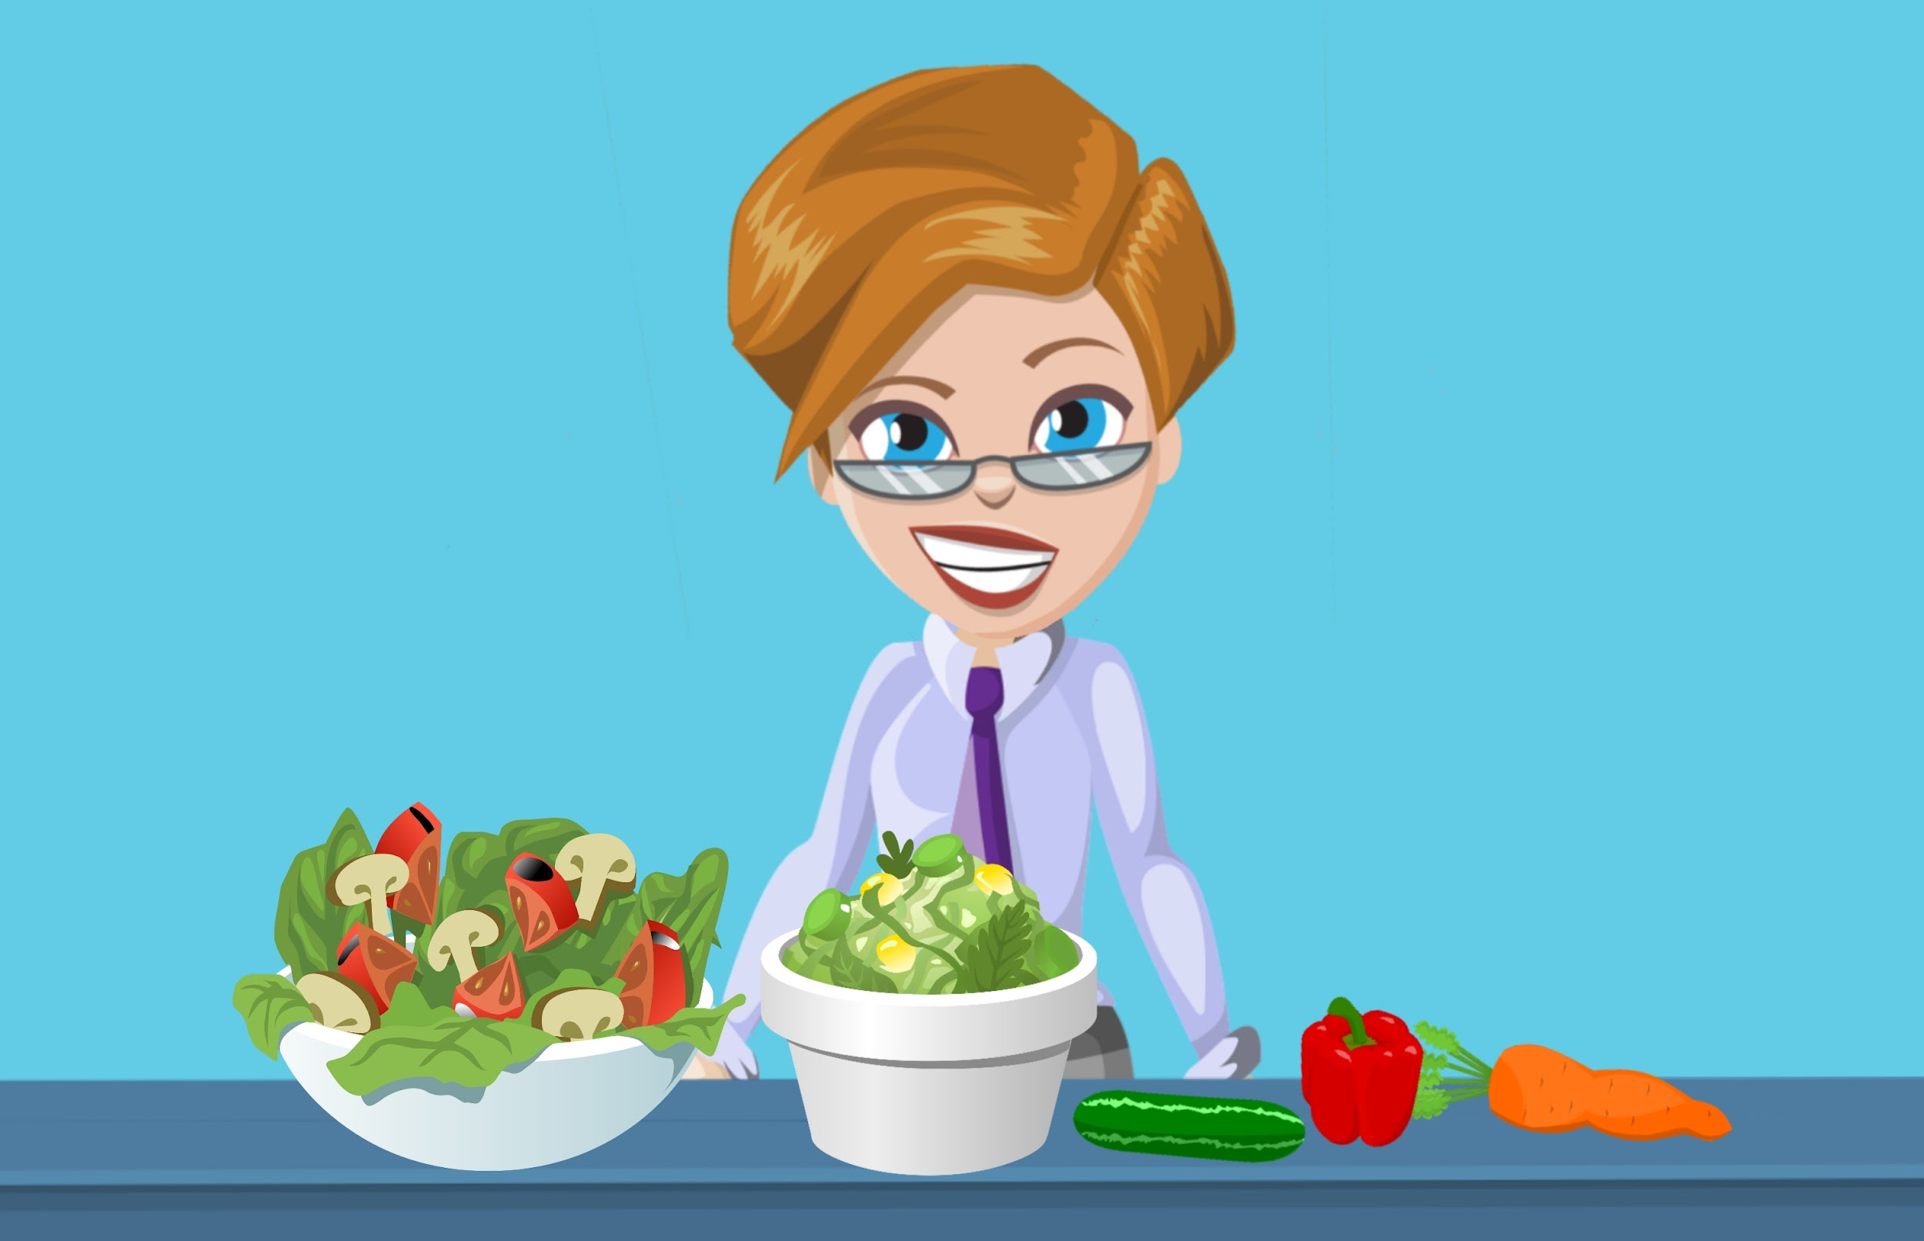
При хранене трябва да се спазват определени правила
Измивай ръцете си с вода и сапун преди всяко хранене.
Измивай с течаща вода плодовете и зеленчуците преди ядене.
Храни се 4-5 пъти дневно по едно и също време.
Яж спокойно и сдъвквай добре храната си. Не преяждай.
Не говори, когато се храниш!

Slide 16
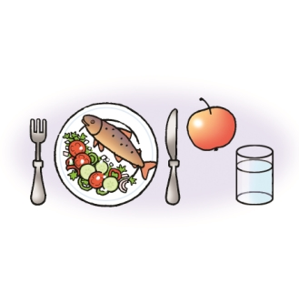
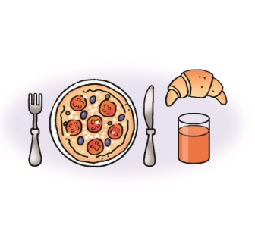
ВАЖНО!
Всеки човек трябва да се грижи за тялото си, за да бъде здрав. Здравословното хранене спомага за растежа на тялото и го укрепва.
Кое меню бихте избрали, на Ани или на Мими?

Slide 17
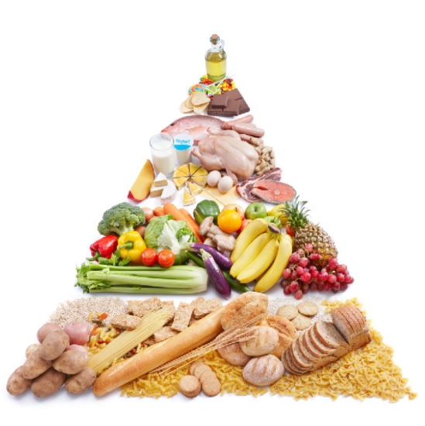
Довърши изречението...
В по-големите части на фигурата са показани храни, които трябва да ядем по….
В най-малката част на фигурата са храните, които трябва да се консумират по….
често
рядко

Slide 18
ГРЕШЕН ОТГОВОР!
помисли отново

